Slide 1
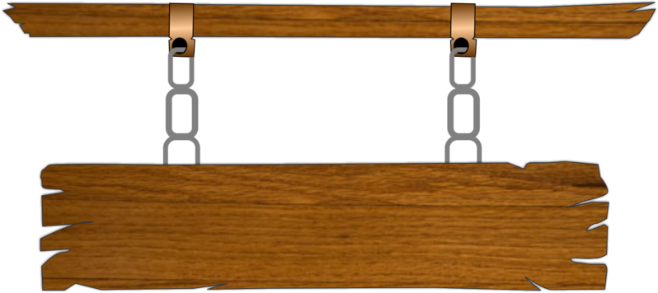
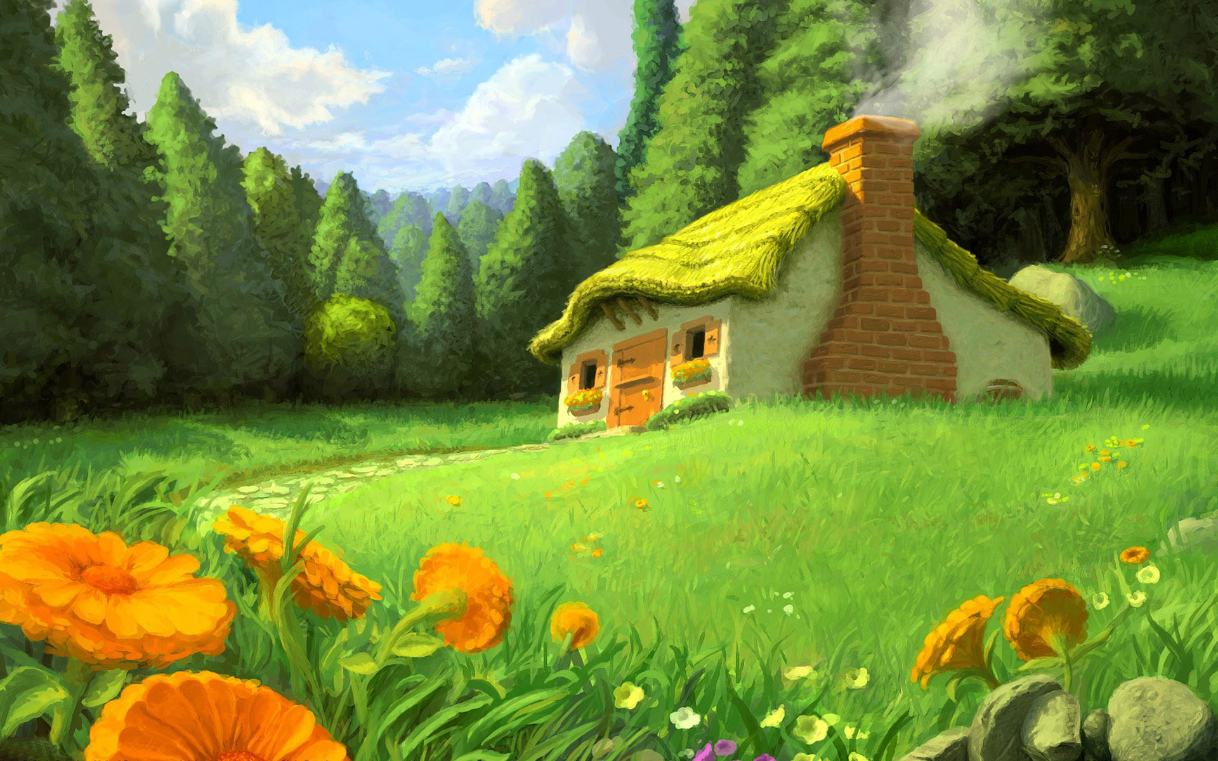
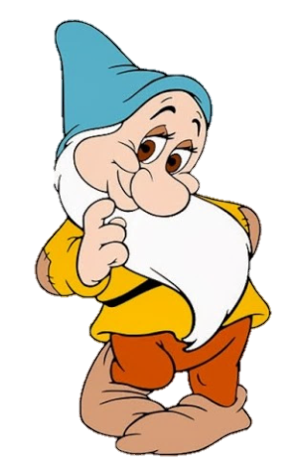
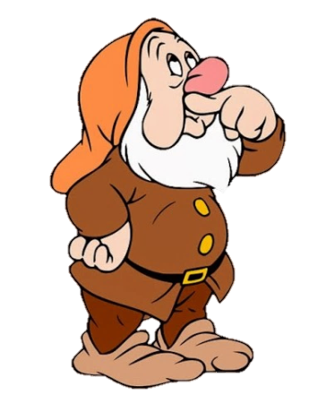
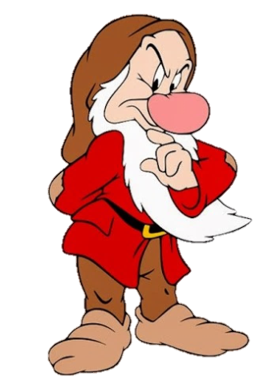
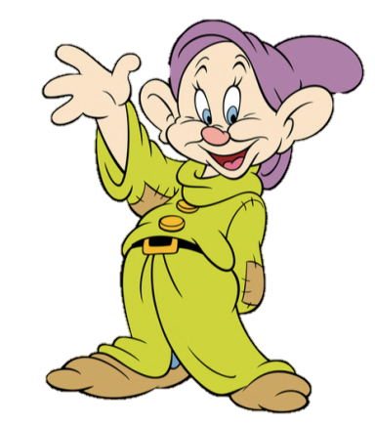
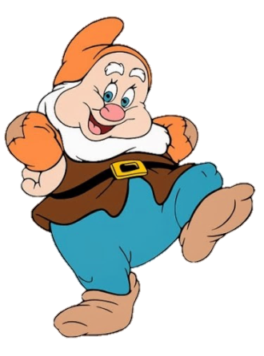
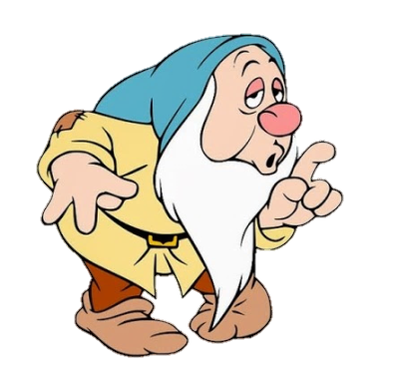
CHƠI TRỐN TÌM
CÙNG BẠCH TUYẾT VÀ 7 CHÚ LÙN

Slide 2
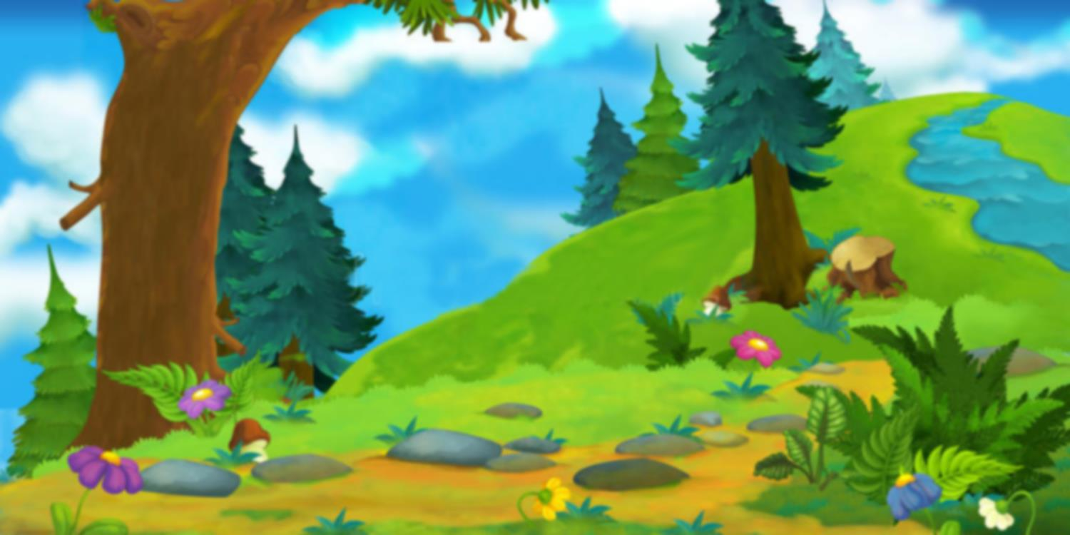
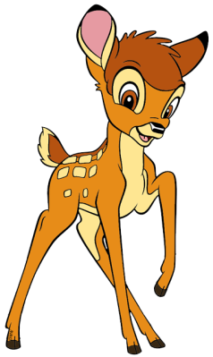
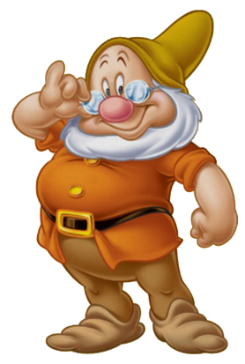
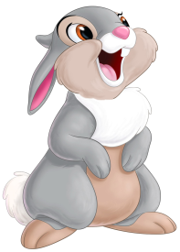
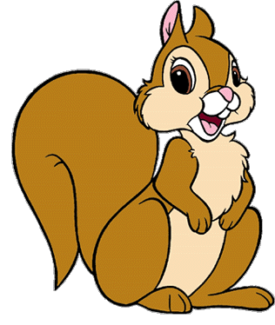
Thầy cô điền câu hỏi tại đây
(tìm xem chú lùn đang nấp ở đâu )
A.
B.
C.
D. Đúng
ĐÚNG RỒI

Slide 3
Thầy cô điền câu hỏi tại đây
A.
B.Đúng
C.
D.
ĐÚNG RỒI

Slide 4
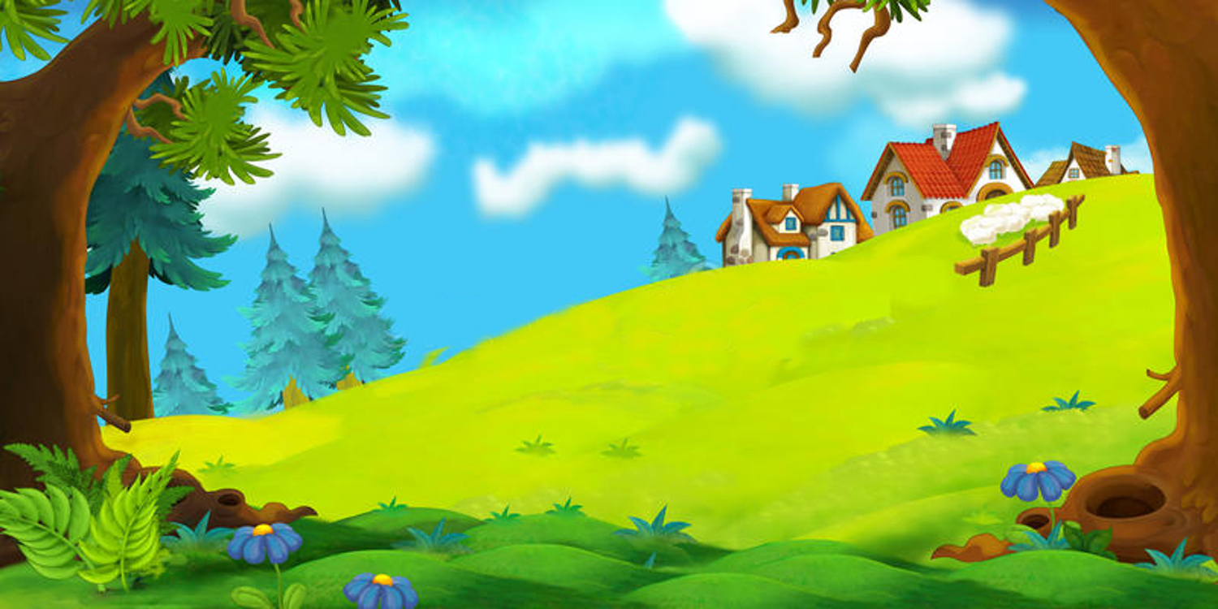
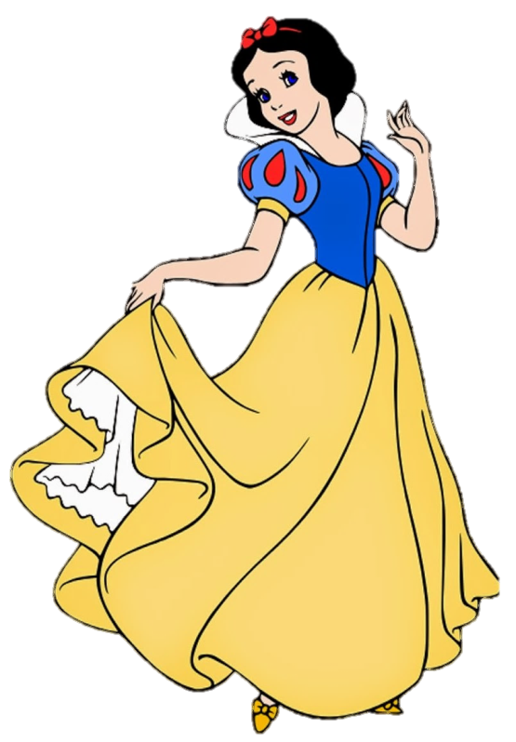
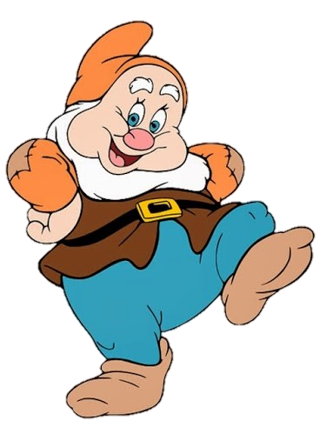
Thầy cô điền câu hỏi tại đây
A.Đúng
B.
C.
D.
ĐÚNG RỒI

Slide 5
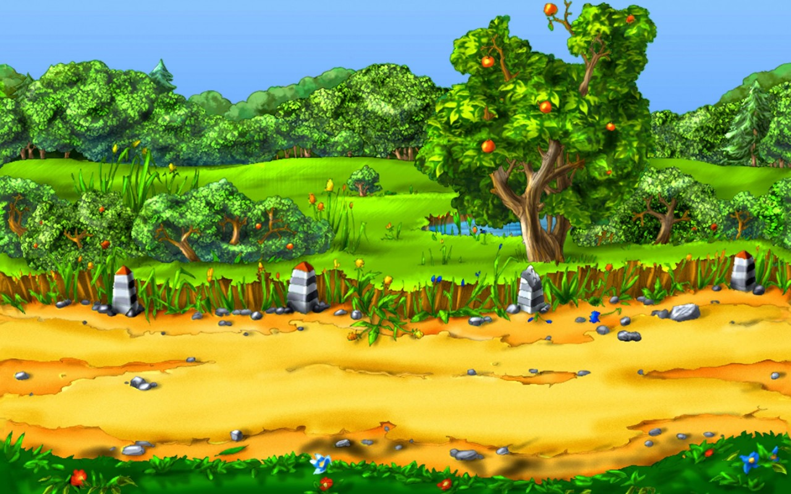
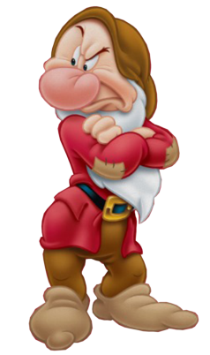
Thầy cô điền câu hỏi tại đây
A.
B.
C.Đúng
D.
ĐÚNG RỒI

Slide 6
Thầy cô điền câu hỏi tại đây
A.
B.Đúng
C.
D.
ĐÚNG RỒI

Slide 7
Thầy cô điền câu hỏi tại đây
A.
B.
C.
D.Đúng
ĐÚNG RỒI

Slide 8
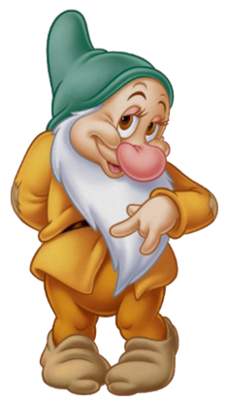
Thầy cô điền câu hỏi tại đây
(tìm xem chú lùn đang nấp ở đâu)
A.
B.Đúng
C.
D.
ĐÚNG RỒI

Slide 9
Thầy cô điền câu hỏi tại đây
A.Đúng
B.
C.
D.
ĐÚNG RỒI

Slide 10
Thầy cô điền câu hỏi tại đây
A.
B.Đúng
C.
D.
ĐÚNG RỒI

Slide 11
Thầy cô điền câu hỏi tại đây
A.
B.Đúng
C.
D.
ĐÚNG RỒI

